Slide 1
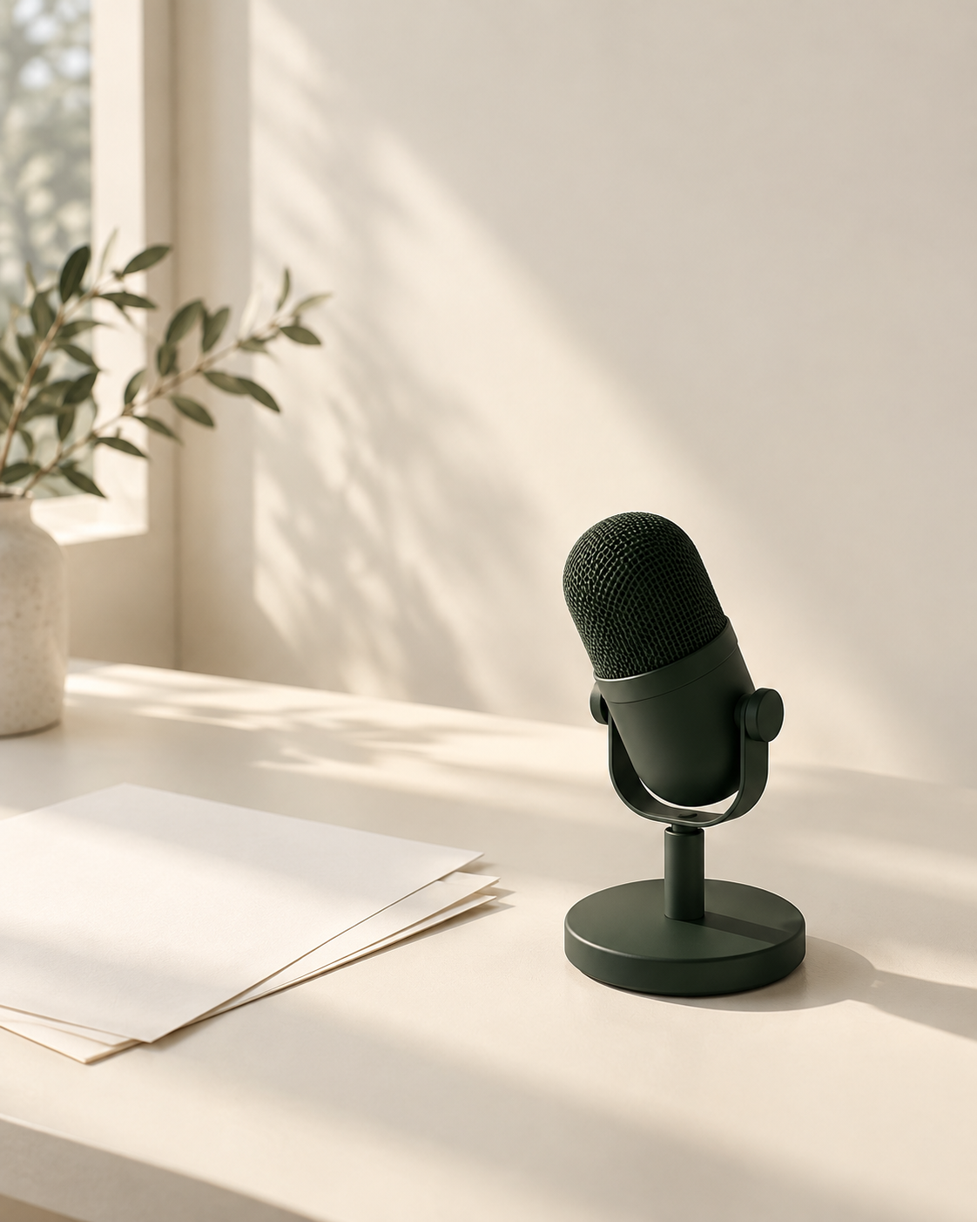
곁
6주차 팀 주간보고
발표 전 UI/UX 화면 설계
4팀 곁
2026. 10. 06.
01
Notes:
이번 주에는 발표 전 연습 화면을 중심으로 작업했습니다. 대본과 영상을 등록하고, 말의 속도와 카메라 방향을 확인한 뒤 해당 구간을 다시 보는 흐름을 소개하겠습니다.
표지 사진은 내장 image_gen 도구로 생성한 콘셉트 이미지로, 실제 제품이나 팀 장비를 촬영한 사진이 아닙니다. 저장 위치: logs/week06_slides/cover.png. 생성 프롬프트 요약: ivory desk, forest-green tabletop microphone, unmarked paper, quiet natural light, no people or text.
확인 근거: docs/reports/pre_presentation_2026-10-05.md, docs/user/pre_presentation.md, web/index.html, web/app.js 및 6주차 UI/UX 화면설계 보고서.

Slide 2
이번 주 진행 범위
발표 전
01
영상과 대본 등록
대본과 영상으로
연습을 돌아보는 화면
02
말하기 속도와 시선 추정
03
피드백 구간 다시 보기
PC에서 입력부터 결과 저장까지 연결
04
전사 수정과 연습 기록 관리
발표 중 알림과 발표 후 Q&A는 후속 개발 범위
02
Notes:
전체 서비스는 발표 전, 중, 후로 구분합니다. 이번 주에는 발표 전 단계의 PC 화면과 분석 흐름을 구현했습니다. 발표 중의 간단한 속도 알림과 발표 후 질의응답 보조는 후속 범위입니다. 현재 구현은 실제 QCS6490 보드에서의 실행 완료를 뜻하지 않습니다.
확인 근거: docs/reports/pre_presentation_2026-10-05.md, docs/user/pre_presentation.md, web/index.html, web/app.js 및 6주차 UI/UX 화면설계 보고서.

Slide 3
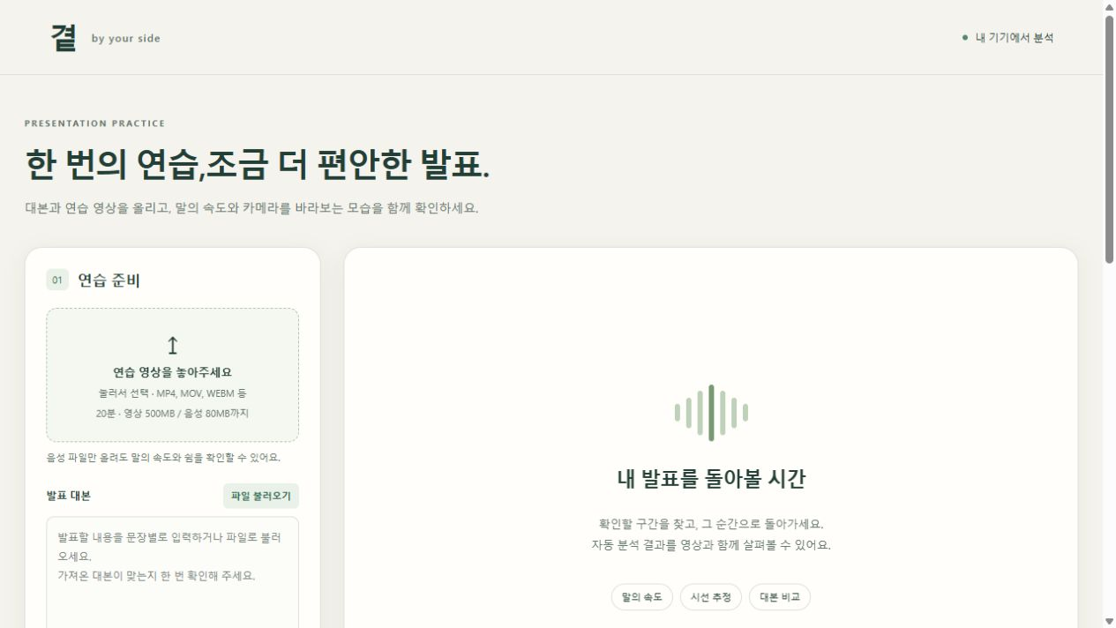
연습 준비 화면
입력을 한곳에
영상과 대본을
같은 화면에서 등록
목표 시간은 선택
필수 입력을 줄이고
필요할 때 시간 비교
촬영 안내 제공
정면 촬영 기준 안내
실제 구현 화면 상단. 전체 화면에는 목표 시간, 촬영 안내, 지난 연습 영역이 이어짐
03
Notes:
최초 사용자가 영상과 대본만으로 시작할 수 있도록 입력 영역을 모았습니다. 파일 선택과 끌어놓기를 지원하고, 대본 파일은 읽어온 뒤 직접 수정할 수 있습니다. 목표 시간은 선택 항목입니다. 촬영 안내에서는 카메라를 눈높이 정면에 두고 한 사람의 얼굴과 양쪽 눈이 보이게 촬영하도록 안내합니다. 영상은 최대 20분과 500MB를 지원합니다. 이미지 출처: logs/week06_report/screen-setup.png.
확인 근거: docs/reports/pre_presentation_2026-10-05.md, docs/user/pre_presentation.md, web/index.html, web/app.js 및 6주차 UI/UX 화면설계 보고서.

Slide 4
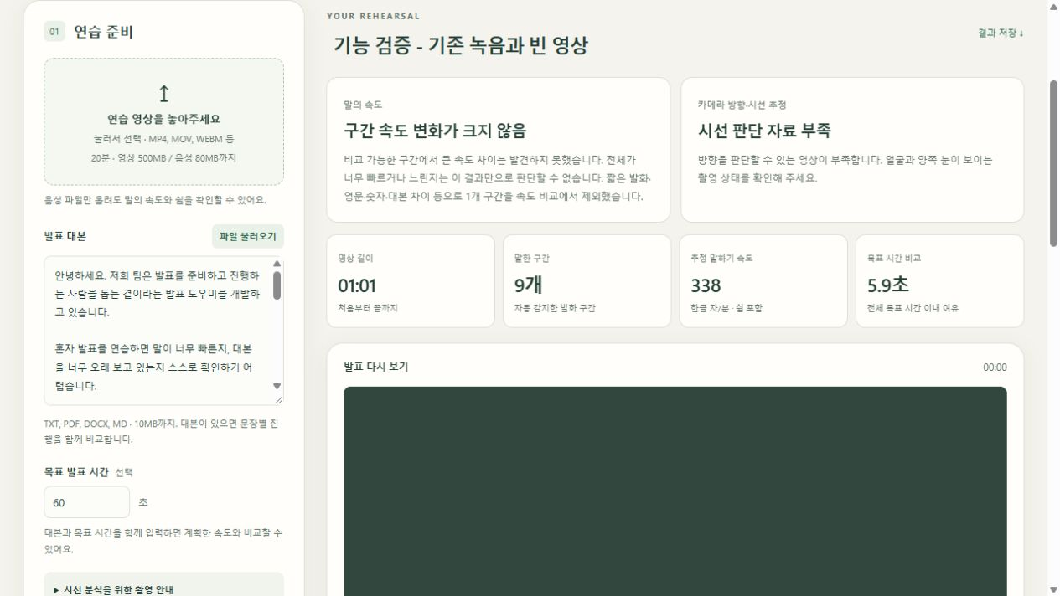
분석 결과 화면
요약을 먼저 확인
말의 속도와 시선을
각각 설명
해당 구간 재생
시간 버튼으로
확인할 장면에 이동
기록을 다시 확인
전사 수정과 이력 관리
검증용 녹음과 빈 영상 화면. 실제 발표자의 시선 정확도 평가 결과가 아님
04
Notes:
결과는 요약 카드, 핵심 수치, 영상 재생과 상세 탭 순서로 구성했습니다. 시간 버튼을 누르면 해당 위치로 이동합니다. 발화와 쉼 탭에서 전사를 고친 뒤 다시 계산할 수 있고 지난 연습을 다시 열 수 있습니다. 지금 보이는 화면은 기존 녹음에 빈 영상을 붙인 기능 검증 사례이므로 시선은 자료 부족으로 표시합니다. 사진 기반 모델 실행 검사와 실제 발표 영상 정확도 평가는 구분합니다. 이미지 출처: logs/week06_report/screen-result.png.
확인 근거: docs/reports/pre_presentation_2026-10-05.md, docs/user/pre_presentation.md, web/index.html, web/app.js 및 6주차 UI/UX 화면설계 보고서.

Slide 5
사용자 기능 흐름
입력부터 다시 보기까지 이어지는 발표 연습
영상·대본 등록
분석 진행
결과 확인
구간 다시 보기
기록 보관
지난 연습은 저장된 결과에서 바로 시작
입력 오류
자료 부족
전사 오류
원인을 확인하고
파일 또는 대본 수정
판단 보류를 확인하고
촬영 조건 점검
글자를 고친 뒤
속도와 대본 비교 재확인
05
Notes:
새 연습은 입력, 분석, 결과 확인, 구간 재생과 기록 보관으로 이어집니다. 분석 결과는 자동 보관되며 지난 연습을 선택하면 결과에서 바로 시작합니다. 입력 오류는 파일 또는 대본을 고쳐 복구하고, 자료가 부족한 항목은 보류 상태로 안내합니다. 전사를 수정하면 속도와 대본 비교를 다시 계산하지만 발화 시각과 시선 결과는 유지합니다.
확인 근거: docs/reports/pre_presentation_2026-10-05.md, docs/user/pre_presentation.md, web/index.html, web/app.js 및 6주차 UI/UX 화면설계 보고서.

Slide 6
피드백을 해석하는 기준
말의 속도
카메라 방향
비교 가능한 구간의 상대 속도
긴 쉼과 목표 시간 차이 확인
정면 촬영에서 얼굴과 눈을 분석
이탈 추정 구간을 다시 확인
전체가 같은 속도여도
적절한 속도라는 뜻은 아님
얼굴이 없거나 가려지면 판단 보류
실제 청중과의 눈맞춤은 확인 불가
자동 피드백은 사용자가 영상을 다시 확인하도록 돕는 참고 정보
06
Notes:
속도는 충분히 대응하는 발화 구간끼리 비교하며 전체가 고르게 너무 빠른 경우까지 판정하지는 않습니다. 목표 시간 비교는 대본 수행이 충분히 확인된 경우에 제공합니다. 시선은 정면 촬영을 전제로 카메라 방향을 추정하는 기능입니다. 눈맞춤이나 발표의 좋고 나쁨을 확정하지 않습니다. 얼굴 미검출, 여러 얼굴, 가림 등에서는 판단을 보류합니다.
확인 근거: docs/reports/pre_presentation_2026-10-05.md, docs/user/pre_presentation.md, web/index.html, web/app.js 및 6주차 UI/UX 화면설계 보고서.

Slide 7
구현과 검증
83
확인한 동작
대본 형식과 예외 처리
영상 시각 동기화와 부분 재생
자동 검사 통과
판단 보류와 기존 기록 호환
2026. 10. 05. 기준
실제 발표 영상의 정확도와 보드 성능은 별도 검증 예정
07
Notes:
2026년 10월 5일 기능 검증 기록에서 자동 검사 83개가 통과했습니다. 영상에서 음성이 늦게 시작할 때도 피드백 시점을 유지하는지, 자료가 부족하면 판단을 보류하는지, 기존 음성 기록이 계속 열리는지 등을 확인했습니다. PC의 기능 연결 검사이며 실제 발표 영상 정확도나 보드 실시간 성능을 증명하는 결과는 아닙니다. 대본 파일 읽기는 자동 검사로 확인했지만 브라우저 파일 선택창의 자동화 검증은 완료하지 못했습니다.
확인 근거: docs/reports/pre_presentation_2026-10-05.md, docs/user/pre_presentation.md, web/index.html, web/app.js 및 6주차 UI/UX 화면설계 보고서.

Slide 8
다음 주 우선순위
01
30~60초 실제 발표 영상 확보
정면과 자료 확인 시점을 사람이 표시해 자동 분석과 비교
02
처음 사용하는 사람의 화면 동작 확인
등록, 결과 이해, 확인할 구간 다시 보기를 관찰
03
마음AI와 QCS6490 연동 조건 확인
SDK와 모델 형식을 확보한 뒤 변환과 보드 실행 준비
양자화 작업은 팀 수행 범위에서 제외
08
Notes:
다음 우선순위는 실제 발표 영상과 사용자 관찰입니다. 30~60초 분량에서 정면을 보는 부분과 자료를 내려다보는 부분을 표시하여 자동 추정과 비교하겠습니다. 처음 사용하는 사람이 도움 없이 영상을 등록하고 확인할 장면에 도달하는지도 보겠습니다. 마음AI SDK 연동과 QCS6490 모델 변환 및 보드 실행은 아직 남아 있으며, 양자화 작업은 수행하지 않습니다.
확인 근거: docs/reports/pre_presentation_2026-10-05.md, docs/user/pre_presentation.md, web/index.html, web/app.js 및 6주차 UI/UX 화면설계 보고서.

